Slide 1
第3节、关系数据库
1、认知关系：
下面的数据表－－学生表，是一种二维表。
二维表由行和列组成的。
学号 | 姓名 | 性别 | 出生日期 | 身份证号 | 班级名 | 系别 | QQ号 | 总学分
2013010101 | 张三多 | 男 | 1981-02-19 | 130102198102191179 | 网络0801 | 计算机系 | 666666666 | 20
2013010102 | 李四龙 | 男 | 1981-06-20 | 120102198106201176 | 网络0801 | 计算机系 | 999999999 | 19
2013010103 | 王建岭 | 男 | 1981-08-26 | 130112198108261178 | 网络0801 | 计算机系 |  | 21
表1.1学生表

Slide 2
同时具备下面六个特征的表格才能称之为关系。
(1)表格的列(column)数和行(row)数确定，表中每一列都必须是不可分解的，列具有原子性（即不可分解）；
(2)每列信息的性质是相同的，即每一列中的信息是同一类型的数据，它们来自同一个域；
(3)表中的任意两个行不能完全相同（否则数据会有重复）；
(4)表中不同的列来自不同的域，每一列有不同的列名（否则数据会有重复）；
(5)表中列的顺序可以任意互换，不会改变表的意义；
(6)表中行除首行外，其余行的次序也可以任意互换，不会改变表的意义；
常用的数据类型有：
数值型（整数型、实数型）、字符型、日期时间型、图像型等。
关系是一个二维表，但二维表不一定是关系！
为什么？

Slide 3
表1-2则不能称为一个关系，因为其列数不确定，”收入”又细分为”
基本工资”、”津贴”、”其它”、”其它”、”水电费”和”实际收入”五项，违反了第六条特征。
表1.2工资表
职工号 | 姓名 | 收入
 |  | 基本工资 | 津贴 | 其它 | 水电费 | 实际收入
0101 | 张三 | 1000.00 | 1000.00 | 600.00 | -200.00 | 2400.00
0102 | 李四 | 1200.00 | 1000.00 | 900.00 | -200.00 | 2900.00
0103 | 王五 | 1500.00 | 1000.00 | 1000.00 | -200.00 | 3300.00

Slide 4
2、关系数据库
关系数据库是由若干个关系组成的相关的可被共享的数据集合。如学生表（参见表1.1）、课程表（参表1.3）、成绩表（参见表1.4）和就组成一个简单的教学管理系统数据库。
建立在关系模型基础上的数据库，称为关系数据库。
关系数据库使用最广泛。
数据模型有三种：
（1）、层次模型：用树形结构表示。
（2）、网状模型：用网状结构表示。
（3）、关系模型：用二维表结构表示。

Slide 5
关系数据库中的表：
表1.3课程表
表1.4成绩表
课程号 | 课程名 | 学分
01 | 英语 | 5
02 | 数学 | 4
03 | 法律 | 2
04 | 体育 | 2
学号 | 课程号 | 成绩
2013010101 | 01 | 90
2013010101 | 02 | 85
2013010101 | 03 | 95
2013010102 | 01 | 95
2013010102 | 02 | 90
2013010103 | 02 | 80
2013010103 | 03 | 95

Slide 6
3. 和关系数据库相关的术语
●关系：是一种特殊的二维表格，如前面所述，关系是同时具备上面六条特征的表格 。
●记录(record)：首行除外（首行称为表的结构或表头），关系中的任意一行称为一条记录或一个元组(tuple)。
●字段(field)(属性)：关系中任意一列，称为一个字段。列有名和值之分，如”姓名”是字段名，”张三”是字段值。
●关键字：能唯一标识一条记录的字段，称为关键字。
关键字的值不能重复，一个表中可以有一个或多个关键字，
如学号和身份证号都不允许重复。

Slide 7
●主关键字，又称主键(primary key)：是一个列或多个列的组合, 是关键字, 用来区分表中的每一条记录。如学生表中的”学号”列就可以作为主键。在成绩表(表1.3)中，学号和课程号两个列组合起来可作为主键。
特点:
(1)在一个表中只能有一个主键。
(2)一个表中可以有多个关键字，只能选取一个用作主键。
(3)主键的值是唯一的, 不允许重复, 也不允许为空值(NULL).
●关系数据库(database)：与一个特定的组织（部门）各项应用有关的全部数据的集合。主要由关系（即：表）、视图和存储过程等数据库对象组成。例如：学生表（参见表1-1）、成绩表（参见表1-3）和下面的课程表（参表1-4）就组成一个简单的教学管理系统数据库。

Slide 8
●关系数据库管理系统（RDBMS-relation data base management system）
对关系数据库进行创建和统一管理的一类系统软件的总称。
常用的数据库管理系统软件有：
ACCESS、Visual FoxPro、SQL Server、Oracle、MySQL等。
本课程主要阐述如何利用MySQL这一关系数据库管理系统软件进行数据库的创建、管理、高效运行、安全管理及其他各种相关操作技能等知识。

Slide 9
小结
1、二维表由什么组成的？
2、什么样的二维表才称为关系？
3、什么是记录？
4、什么是字段？
5、关系中的任何两行能不能完全一样？
6、确保关系中不能存在重复行的字段是什么？
7、关系中的字段能不能再分解？
8、关系中的各个“字段名”能不能重名？
9、关系中的同一个字段的数据类型是否相同？
10、什么是关键字？
11、什么是主键？有哪些特点?

Slide 10
4、认知数据模型
4-1：认知数据化与数据模型
问：现实世界中存在的客观事物，计算机如何处理？
答：将客观事物数据化处理。

Slide 11
现实世界（事物、事物性质） （人、外貌特征）
（抽象化）
信息世界（实体、实体属性） （张三、身高、体重….)
（数据化）
数据世界（行、列） (zhangsan 170 80….)

Slide 12
常用的数据模型：
（1）现实世界的模型，称为“概念模型”
分为“对象”和“性质”两个方面。
（2）信息世界的模型，称为“信息模型”
分为“实体”和“属性”两个方面。
（3）数据世界的模型，称为“数据模型”
分为“记录”和“字段”两个方面。
（或“行”和“列”两个方面）

Slide 13
E-R图：
描述概念模型的最常用方法是“实体—联系”方法，称为E-R图。
E-R图包括：实体、属性、联系三种图素。

Slide 14
4-2、实体与联系
  4-2-1 实体与属性
  实体：客观存在并可以相互区分的事物称为实体
  属性：实体所具有的某一特性
  联系：就是实体与实体之间的联系.
如一个学生、一个职工、一部汽车、一个部门、一个班级、一门课等都是实体.
学生实体可以由学号、姓名、性别、出生年份、系、入学时间（如：00001，李丽，女，1980，计算机系，2002）等属性组成，这些属性组合起来描述了一个学生.
学生张三与学生李四是同班同学，这是联系。
学生张三与学生王五是同系不同班同学，这也是联系。

Slide 15
4-2-2、联系类型
实体间的对应关系称为联系，也称关系.
实体与实体之间的联系有三种类型：
（1）1对1联系（1：1）：
如1个学生只能在1个班级。
（2）1对多联系（1：n):
如1个班级有50个学生。
（3）多对多联系（m:n)
如：学生与课程，一个学生同时学几门课程，同一门课程有多名学生同时学。

Slide 16
联系的三种类型
一对一关系（1：1）
多对多关系（m：n）
一对多关系（1：n）

Slide 17
4-2-3、 E-R图
E-R图：即实体－联系(Entity-Relationship)图
用图来描述实体、属性和联系的方法。
E-R图包括4个基本要素：
（1）实体：用“矩形”表示。矩形内标注实体名称
（2）属性：用“椭圆”表示。椭圆内标注属性名称
（3）联系：用“菱形”表示。菱形内标注联系名称
（4）连线：用“直线”表示。连接实体、属性、联系

Slide 18
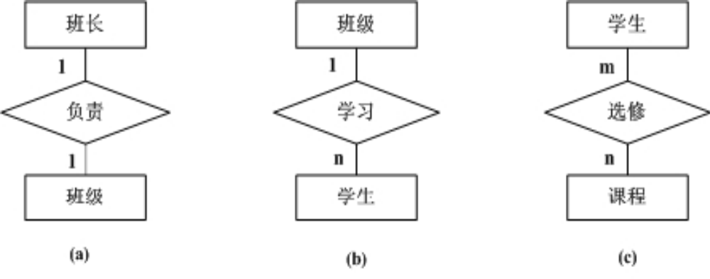
示例：

Slide 19
E-R图
学生
m
n
课程
选课
学号
姓名
年龄
课程号
课程名
学分
Notes:
数据结构：对数据的描述，在程序中指定数据的类型和数据的组织形式
算法：对操作的描述，说明该如何处理，先做什么，后做什么。
以厨师做菜为例进行说明：原料——数据，数据是通过数据结构来描述的；操作步骤——算法。

Slide 20
课堂练习：请根据以下描述，画出学生选课E-R图。
学生成绩关系图
学生表
课程表
学号 | 姓名 | 性别
01101 | 李海 | 男
01102 | 王鹏 | 女
课程编号 | 课程名称
101 | 计算机基础
102 | 程序设计
学号 | 课程编号 | 成绩
01101 | 101 | 80
01101 | 102 | 87
01102 | 101 | 85
01102 | 102 | 88
学生课程成绩表

Slide 21
小结：
1、常用的数据模型有哪几种？
2、什么是E-R图？
3、什么是实体？什么是属性？
4、实体与实体之间的联系有哪几种类型？
5、E-R图包括哪几个基本要素？分别用什么表示？

